Slide 1
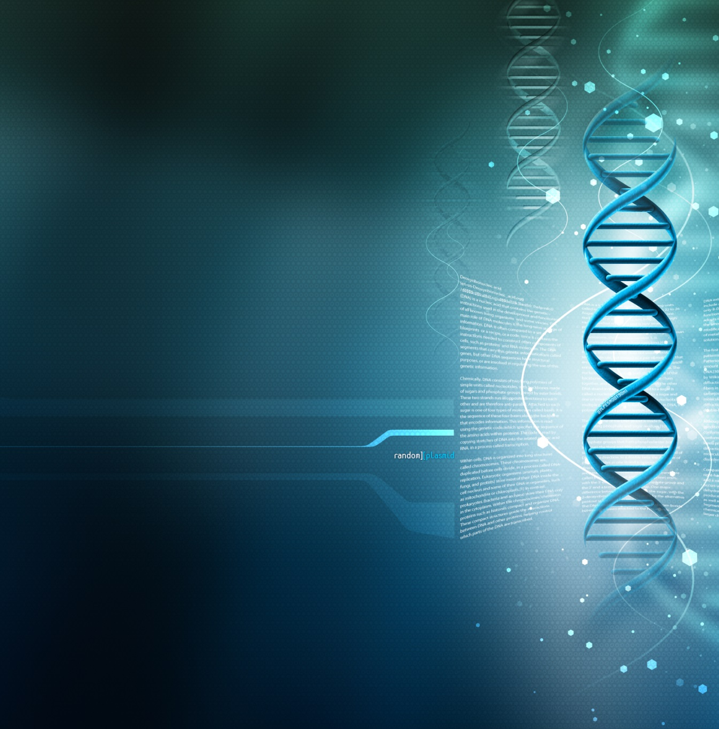
Estrazione del Dna dal kiwi
Classe IB
Liceo Classico A. Gatto
Prof.ssa
A. Di Bartolomeo

Slide 2
PROCEDURA
Una delle prime operazioni da compiere è quella di frammentare il frutto in modo da separare il più
possibile le cellule fra loro per esporle all'azione del detersivo.
Poi si mescola del detersivo alla poltiglia del frutto, liberando così il DNA dalle membrane che lo
trattengono all’interno del nucleo e della cellula.
Si filtra il materiale per lasciar passare l'acido nucleico e trattenere i residui cellulari.
Infine il DNA viene fatto precipitare in alcool dove diventa visibile.

Slide 3
Fasi
Preparazione della soluzione di estrazione
Preparazione della poltiglia
Rimozione delle proteine
Estrazione del DNA
Filtrazione
Evidenziamento del DNA

Slide 4
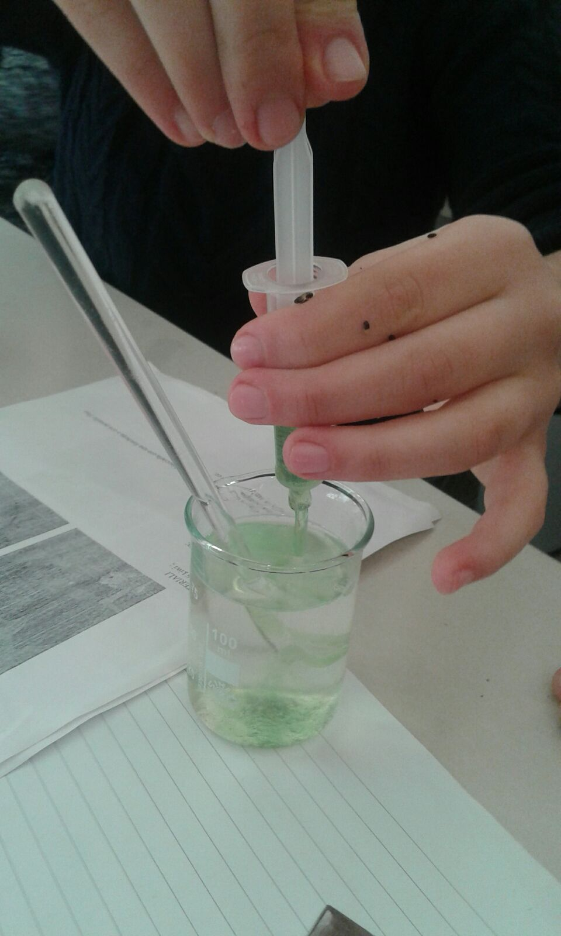
1.PREPARAZIONE DELLA SOLUZIONE DI ESTRAZIONE
Poiché il DNA è contenuto nel nucleo delle cellule della frutta, per liberarlo, è necessario demolire
le membrane cellulari e quelle del nucleo. Queste membrane sono costituite da fosfolipidi, molecole
ricche di grassi; per scioglierle useremo del detersivo liquido per piatti . Useremo anche del sale che
ha la funzione di facilitare l'eliminazione delle proteine su cui è avvolto il DNA (gli istoni).
MATERIALI
- 100 cc di acqua distillata (in alternativa: acqua di rubinetto);
- una bilancia;
- 3 g di sale da cucina (1 cucchiaino da the raso);
- una siringa da 10 cc (senza l'ago);
- 10 cc di detersivo liquido per piatti;
- un becker da 100 cc;
- una bacchetta di vetro.
METODO
- Versare 3 g di sale e 80 cc di acqua distillata in un becker da 100 cc;
- mescolare fino alla completa dissoluzione del sale;
- con la siringa, prelevare 10 cc di detersivo liquido e aggiungerlo alla soluzione;
- con acqua distillata, portare la soluzione a 100 cc;
- mescolare per omogeneizzare la soluzione, evitando di produrre bolle;
la soluzione di estrazione è pronta.

Slide 5
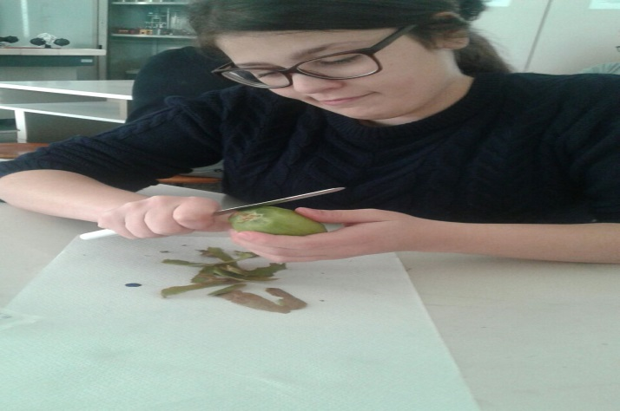
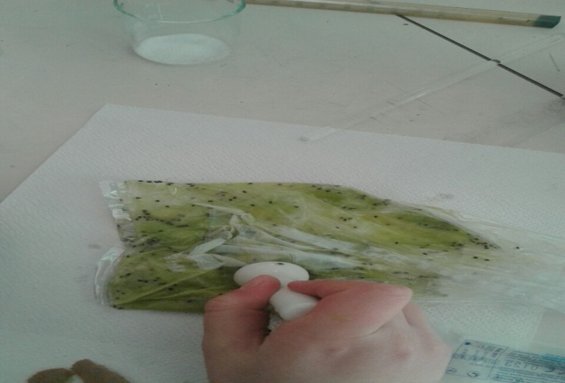
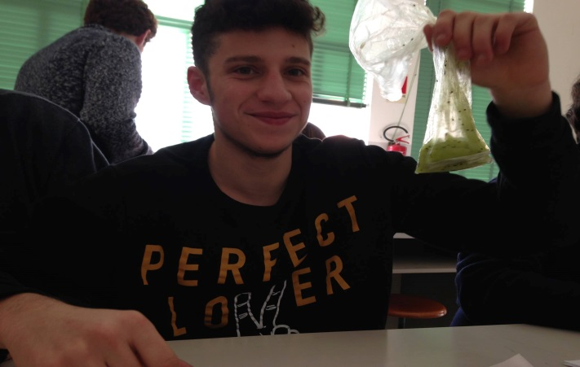
2.PREPARAZIONE DELLA POLTIGLIA
Questa operazione ha la funzione di separare le cellule le une dalle altre e di esporle direttamente
all'azione della soluzione di estrazione.
MATERIALI
- 100 g di kiwi ;
- bilancia;
- coltello;
- tagliere e forchetta;
- becker da 250 cc;
- un cucchiaino.
METODO
- Mettere 100 g di polpa di kiwi su di un tagliere e schiacciarla con una forchetta o con pestello fino
a trasformarla in una poltiglia.
- versare la poltiglia in un becker da 250 cc.

Slide 6
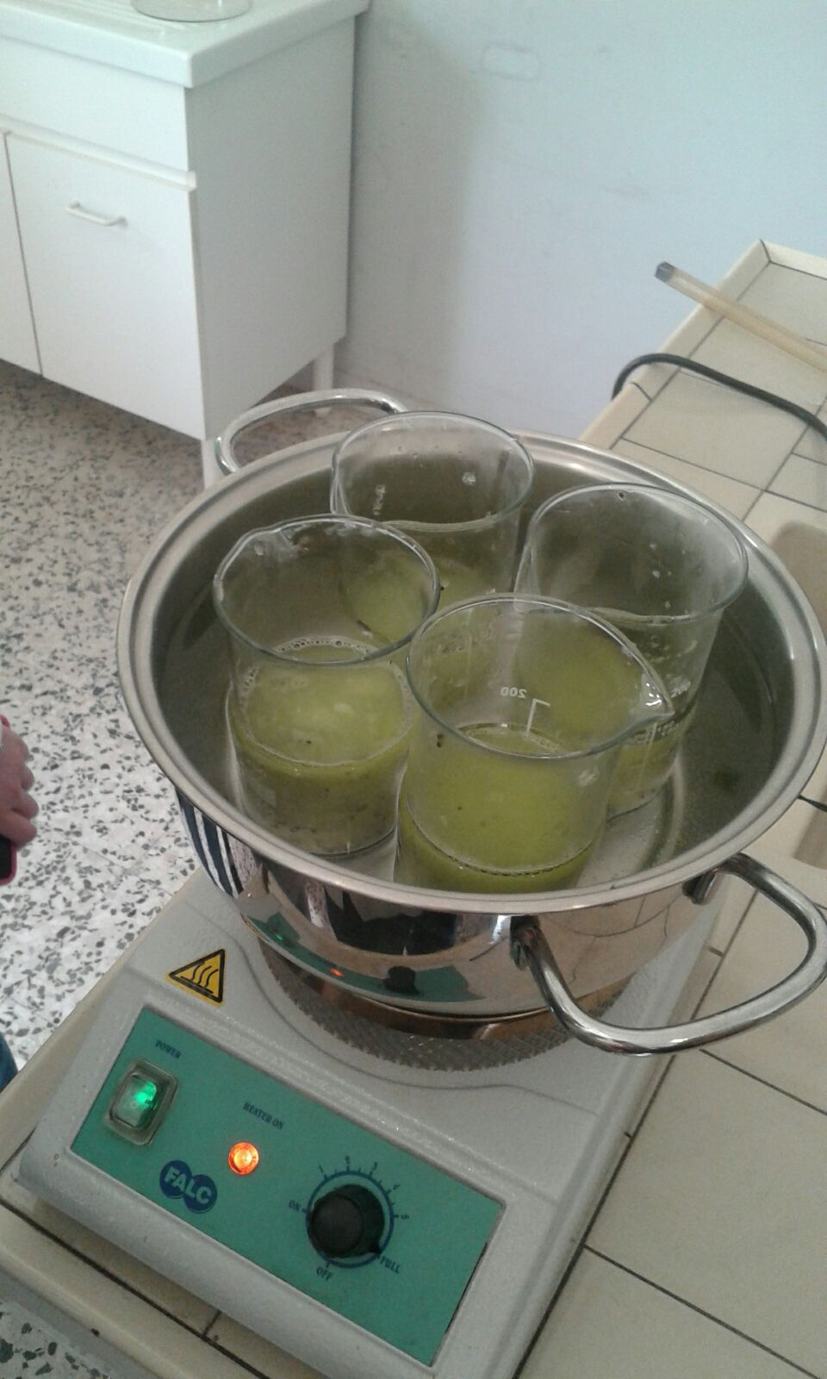
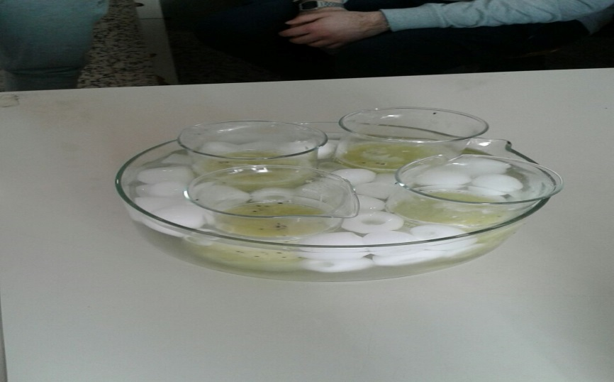
3. ESTRAZIONE DEL DNA
Questa operazione ha lo scopo di demolire le membrane cellulari e quelle del loro nucleo per
liberare il DNA. La poltiglia verrà portata a 60°C per accelerare e favorire il processo, oltre che per
disattivare certi enzimi quali la DNasi che potrebbero degradare il DNA.
La permanenza a quella temperatura per lungo tempo, comincia però a degradare ugualmente il
DNA frammentandolo. Questa è la ragione per cui, dopo 15 minuti, bisogna raffreddare la poltiglia
MATERIALI
- termometro;
- becker con acqua a 60°C;
- vaschetta con acqua e cubetti di ghiaccio.
METODO
- Versare la soluzione di estrazione nella poltiglia;
- porre il becker a bagnomaria in un altro becker che contiene acqua a 60°C;
- mescolare la poltiglia in modo da distribuire la soluzione di estrazione e da uniformare la
temperatura;
- dopo 15 minuti, porre il becker nella vaschetta che contiene acqua e cubetti di ghiaccio;
- mescolare la poltiglia per uniformare la temperatura;
- dopo 5 minuti, togliere il becker dall'acqua fredda e prepararsi per la filtrazione.

Slide 7
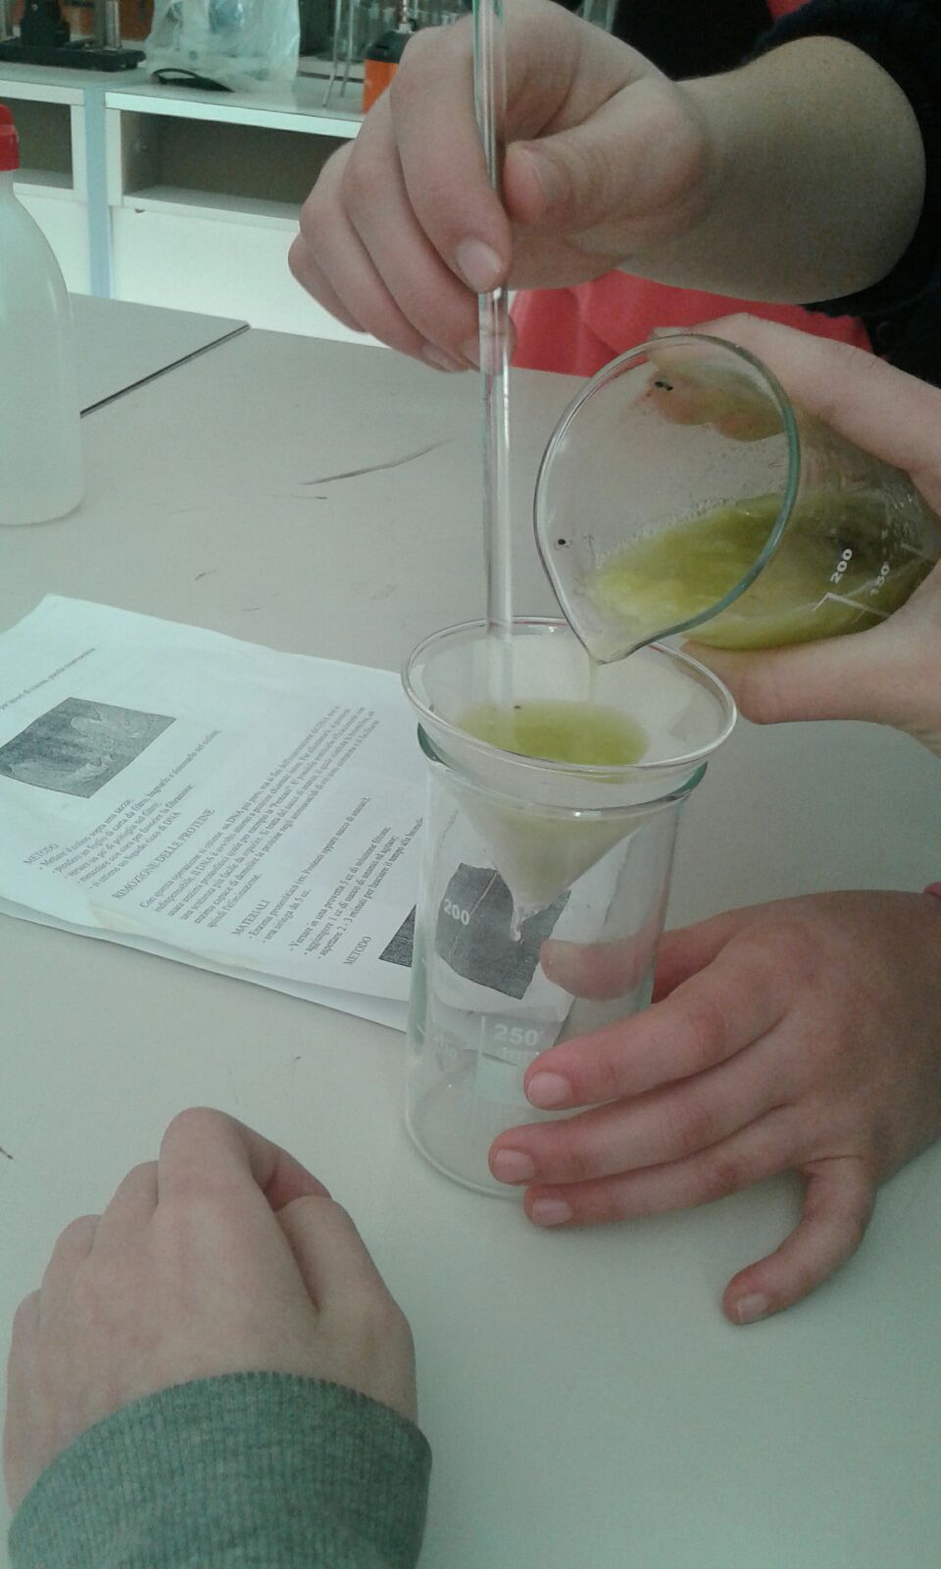
4. FILTRAZIONE
Con questa operazione, si raccoglie un liquido ricco di DNA, separandolo dai residui cellulari e dagli altri tessuti del frutto che verranno scartati.
MATERIALI
- colino del diametro di circa 12 cm;
- carta da filtro per caffè;
- tazza.
METODO
- Mettere il colino sopra una tazza;
- prendere un foglio di carta da filtro, bagnarlo e sistemarlo nel colino;
- versare un po' di poltiglia sul filtro;
- mescolare con cura per favorire la filtrazione;
- si ottiene un liquido ricco di DNA

Slide 8
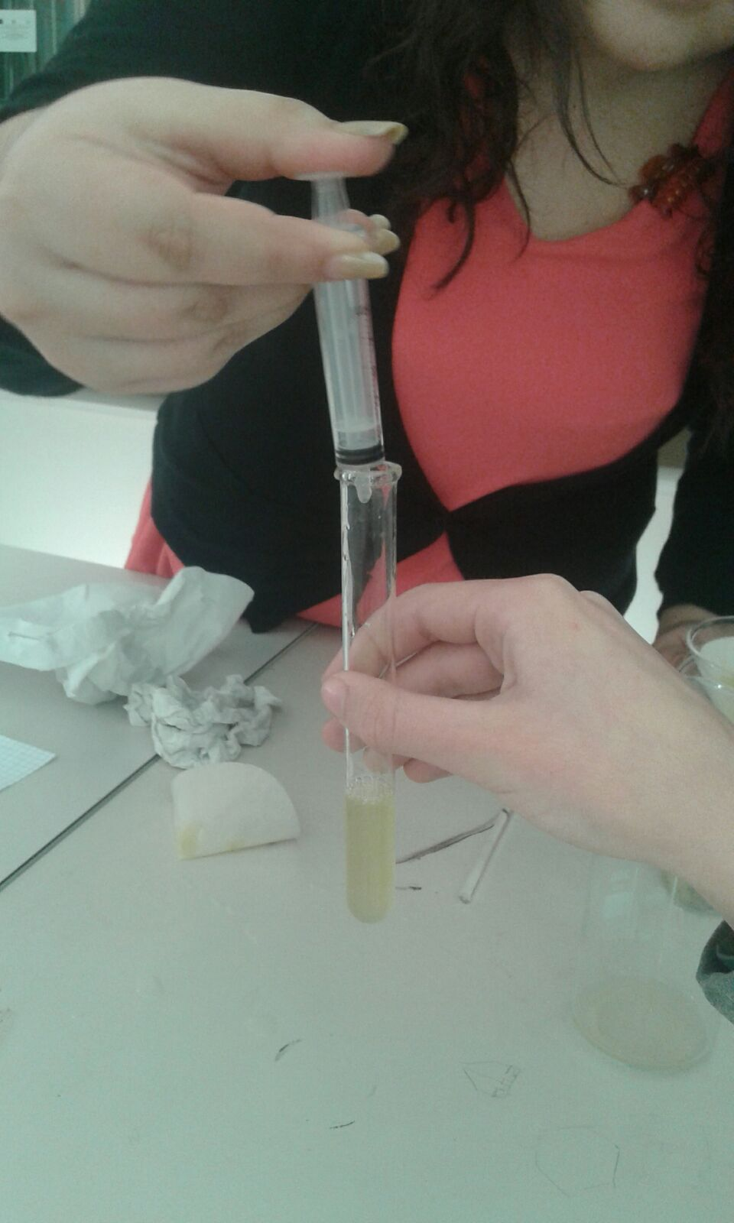
5. RIMOZIONE DELLE PROTEINE
Con questa operazione si ottiene un DNA più puro, ma ai fini dell'osservazione del DNA non è
indispensabile. Il DNA è avvolto attorno a proteine chiamate istoni. Per allontanarle, si possono
usare enzimi proteolitici quale per esempio la "Proteasi". E' possibile sostituirla efficacemente con
una sostanza più facile da reperire. Si tratta del succo di ananas, il quale contiene la bromelina, un
enzima capace di demolire le proteine negli amminoacidi di cui sono composte e di facilitarne
quindi l'eliminazione.
MATERIALI
- Enzima proteolitico (es: Proteasi oppure succo di ananas);
- una siringa da 5 cc.
METODO
- Versare in una provetta 5 cc di soluzione filtrata;
- aggiungere 1 cc di succo di ananas ed agitare;
- aspettare 2 - 3 minuti per lasciare il tempo alla bromelina di agire.

Slide 9
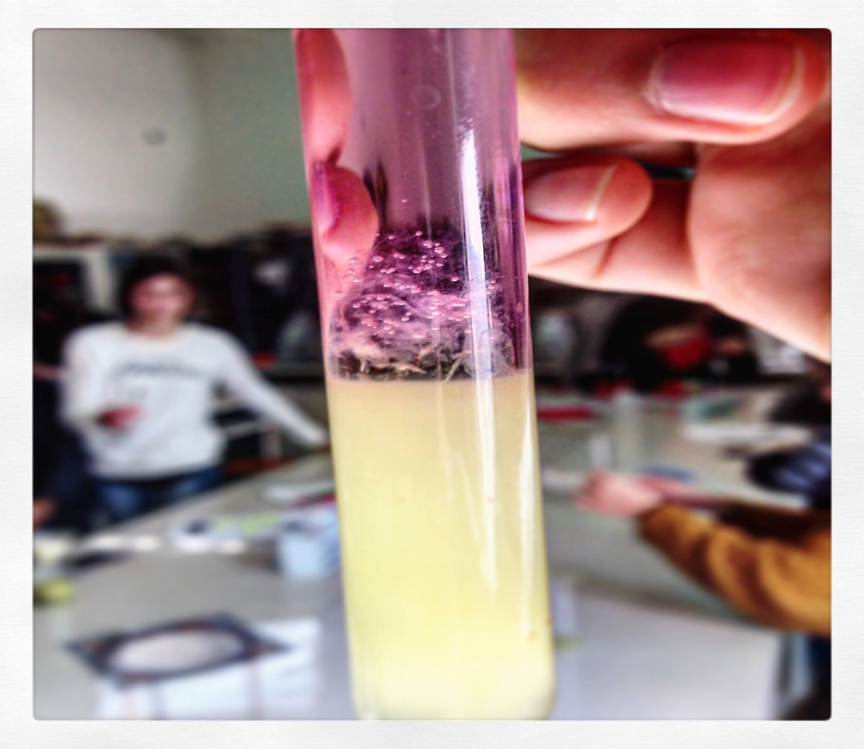
6.EVIDENZIAMENTO DEL DNA
Il DNA poiché è molto solubile in acqua e insolubile in alcool per renderlo visibile occorre
aggiungere dell’alcool nel quale precipita .
MATERIALI
- Alcune provette per l'eventuale ripetizione dell'operazione;
- 1 porta provette;
- alcool freddo (tenuto nel congelatore).
METODO
- Versare lentamente nella provetta della fase precedente dell'alcool freddo, evitando che si mescoli
con il filtrato;
- il volume dell'alcool deve essere circa pari a quello della soluzione;
- lasciare riposare la provetta per 5 minuti per consentire al DNA di precipitare e di raccogliersi;
Ora, all'interfaccia fra l'alcool e il sottostante filtrato si osserva una sostanza bianchiccia, la cui
quantità tende ad aumentare col tempo. Si tratta del DNA del kiwi.

